Slide 1
Mājas strazds
Latvijas putni

Slide 2
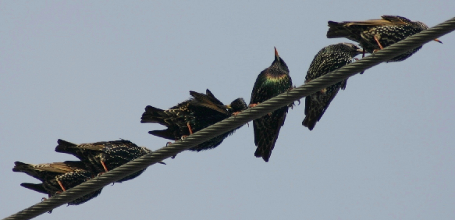
Īss raksturojums
Mājas strazds ir zvirbuļveidīgo kārtas dziedātājputns
Tas ir viens no visbiežāk sastopamajiem putniem pasaulē

Slide 3
Izskats
Apspalvojums melns ar tonētu spīdumu zaļā vai purpura krāsā ar nelieliem gaišiem raibumiņiem
Garums 19-22 cm
Spārnu atvērums 37-42 cm
Svars 60 - 90 g

Slide 4
Skaņas
Strazdu dziesmas ir diezgan sarežģītas un izkoptas, bagātinātas ar dažādiem svilpieniem, klakšķiem un čirkstoņām
Mājas strazdam ir bara sasaukšanās sauciens, briesmu sauciens, uzbrukuma sauciens, vienkārši vidžināšana un kopošanās sauciens
Mājas strazds var atdarināt citus putnus

Slide 5
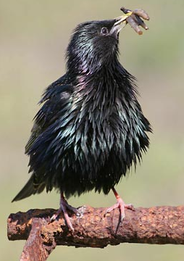
Diēta
Mājas strazdi ir visēdāji
Ligzdošanas laikā tie ir izteikti kukaiņēdāji
Beidzoties mazuļu barošanai, mājas strazdi labprāt barojas arī ar graudiem, sēklām, augļiem, ogām, ziedu nektāru u.c.

Slide 6
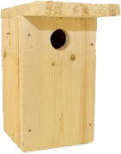
Būrīts majas strazdam
Nav ieteicams zem skrejas vai citur pie būra piestiprināt laktiņu
Jāizvieto vismaz 4–5 metru augstumā, pie koka, kārts vai ēkas sienas
Ieteicams gatavot atveramus, ar noņemamu jumtiņu
Var izlikt tuvu citu citam

Slide 7
Skreju formas un izmēri

Slide 8
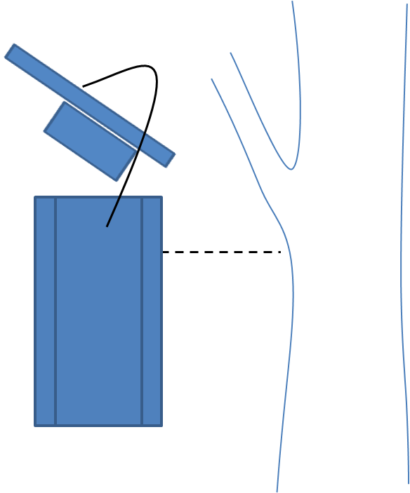
Būrītis un tā novietošana
Aizāķējama stieple

Slide 9
Būrīša izmēri

Slide 10
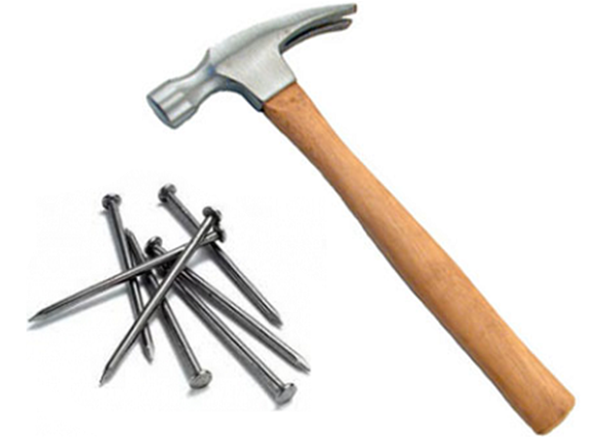
Būrīša izgatavošana
Būrīši jāizgatavo no 2–2,5 cm bieziem sausiem dēļiem
Jumtiņu ieteicams nosegt ar skārdu vai ruberoīdu
Būrīša dibens vienmēr jāpienaglo starp sienām, nevis no apakšas

Slide 11
Izmantotie avoti
http://lv.wikipedia.org/wiki/Mājas_strazds
http://www.lob.lv/download/buritis_majas_strazds_svire.pdf
http://www.latvijasdaba.lv/putni/sturnus-vulgaris-l/

Slide 12
Ieradumi

Slide 13
Reprodukcija

Slide 14
Putni

